Slide 1
Statemen IF
Oleh:
Susilo Veri Yulianto, S.Kom., M.T.

Slide 2
Struktur Sequence atau Berurutan
Struktur yang paling dasar dalam sebuah pemrograman
Kode program diproses secara sequensial atau berurutan
Contoh :
panjang = input(“Masukkan panjang : “)
lebar = input(“Masukkan lebar : “)
luas = int(panjang) * int(lebar)
print(“Luas persegi panjang : “, luas)

Slide 3
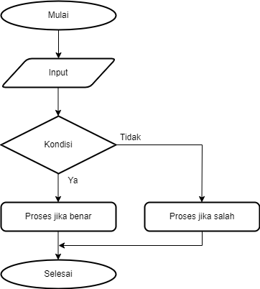
Struktur Kondisi
Dalam pemrograman berhubungan erat dengan seleksi dari sebuah kondisi
Menentukan keputusan dari pilihan yang ada

Slide 4
Macam-macam Statemen If
IF Tunggal
IF...Else
IF Bertingkat
IF Bersarang

Slide 5
IF Tunggal
Format:
if (ekspresi):
pernyataan/statemen
Contoh:
if (nilai > 60):
print(“Lulus”)

Slide 6
IF...Else
Format:
if (ekspresi):
pernyataan/statemen
else:
pernyataan/statemen
Contoh:
if (nilai > 60):
print(“Lulus”)
else:
print(“Gagal”)

Slide 7
IF Bertingkat
Format:
if (ekspresi1):
pernyataan/statemen 1
elif (ekspresi2):
pernyataan/statemen 2
elif (ekspresi n):
pernyataan/statemen n
else:
pernyataan/statemen else

Slide 8
IF Bertingkat (lanjut...)
Contoh:
if (nilai > 60):
print(“Lulus”)
elif (nilai > 40):
print(“Remidi”)
else:
print(“Gagal”)

Slide 9
IF Bersarang
Format:
if (ekspresi):
if (ekspresi):
pernyataan/statemen

Slide 10
IF Bersarang (lanjut...)
Contoh:
if (nilai > 60):
print(“Lulus”)
elif (nilai > 40):
if (kelas > 2):
print(“Gagal”)
else:
print(“Remidi”)
else:
print(“Gagal”)

Slide 11
Terima Kasih

